Slide 1

진척 보고
TEAM-NAME:타조
팀명 | 타조
팀장 | 16100483 송재근
팀원 | 17100244 이성준
 | 17101531 박명현
 | 17101673 김다영
담당교수 | 유용환 교수님
발표일 | 2022.05.05

Slide 2
목차
일정 확인
파일 구성
Constant Class
ScreenUtil Class

Slide 3
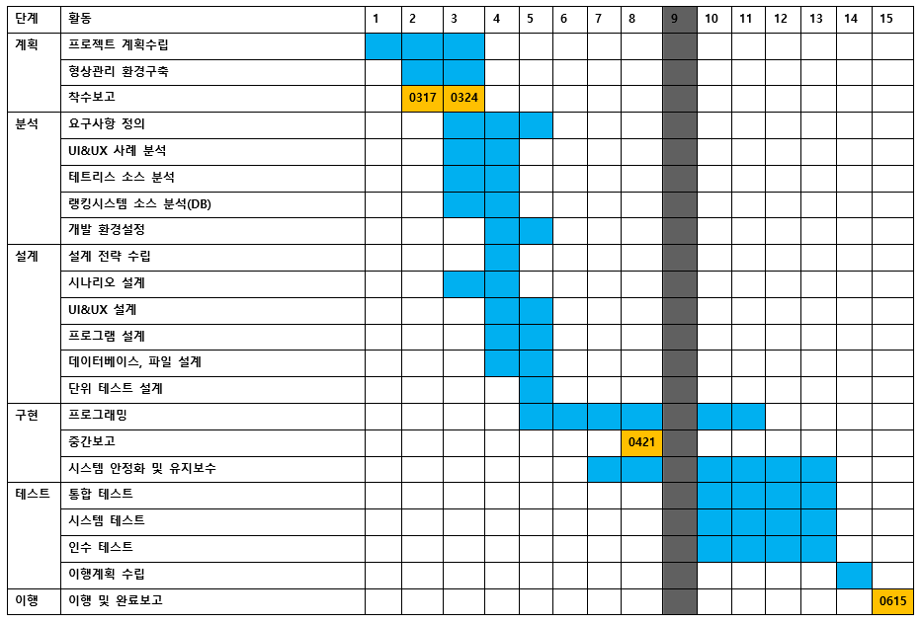
일정 확인

Slide 4
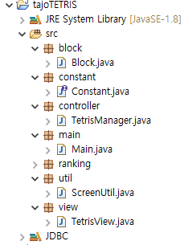
파일 구성

Slide 5
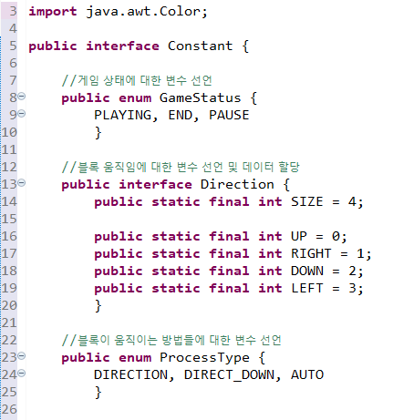
Constant Class

Slide 6
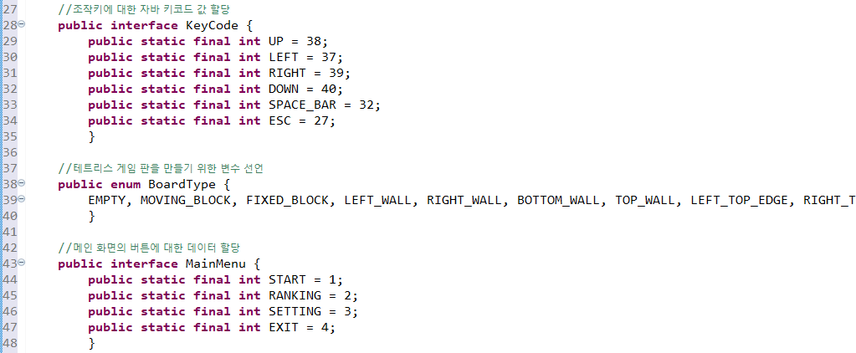
Constant Class

Slide 7
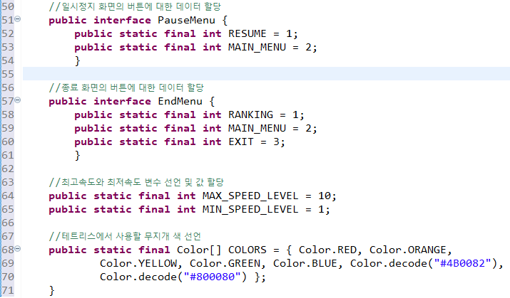
Constant Class

Slide 8
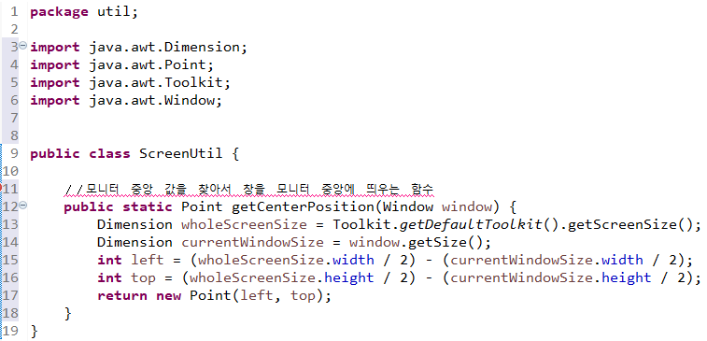
ScreenUtil Calss

